Slide 1
Neživotné maskulína. Vzor hrad.
Dialóg. Turistické informácie.

Slide 2
Odpovedajte na otázky:
1 Kam idú študenti na budúci týždeň?
2 Čo viete o hrade Červený kameň? Kde leží?
3 Ako chce ísť Zuzka na hrad?
4 Čo sa nachádza na hrade?
5 Páči sa tento nápad Kristine a Karlovi?
6 Navštívili ste niekedy nejaký hrad na Slovensku?

Slide 3
Zuzka: Ahojte, na budúci týždeň ideme ja, Anna a Karl na malý výlet. Ideme ______________Červený Kameň. Pôjdete ?
Kristína: Červený Kameň? Aký je to hrad? ?
Z: Hrad __________v pohorí Malé Karpaty. Nie je to ďaleko od Bratislavy. Hrad je ______________ pamiatka.
Kr: A ako by sme išli? __________ alebo autobusom?
Z: Ani vlakom, ani autobusom. Moji rodičia sľúbili, že nám požičajú ______.
Tom: Naozaj? To je fajn. A kto bude ___________? Máš vodičský preukaz?
Z: Áno a Karl tiež. Poďte s nami! Uvidíte, že hrad sa vám bude páčiť. Na hrade je knižnica historických kníh, zbierka zbraní i keramiky… Na budúci týždeň sa koná aj výstava.
T: Ja by som rád išiel. Určite to bude ________ výlet.
Kr: Ja pôjdem tiež.
Z: Skvelé, pôjdeme ________ . Už sa teším.
Kr: Existuje o tomto hrade _________? Mám veľmi rada povesti.
Z: Áno, nechajte sa prekvapiť. Na hrade sa všetko dozviete.
kultúrna
vlakom
pekný
auto
na hrad
leží
povesť
spolu
šoférovať

Slide 4
hrad
Kto? Čo? | hrad | hrady
Koho? Čoho? | hradu | hradov
Komu? Čomu? | hradu | hradom
Koho? Čo? | hrad | hrady
O kom? O čom? | o hrade | o hradoch
S kým? Čím? | s hradom | s hradmi
1 Zabudol som si doma hodinky aj s mobil.
2 Bolia ma zub.
3 Prechádzka po karpatských les je krásna.
4 Na Zakarpatsku je veľa kostoly.
5 S novým televízor som veľmi spokojný.
6 S kamarátom sme hovorili o tablet.

Slide 5
Doplňte tvary slov do viet.
1 Zabudol som si doma hodinky aj s mobil.
2 Bolia ma zub.
3 Prechádzka po karpatských les je krásna.
4 Na Zakarpatsku je veľa kostoly.
5 S novým televízor som veľmi spokojný.
6 S kamarátom sme hovorili o tablet.
1 Zabudol som si doma hodinky aj s mobilom.
2 Bolia ma zuby.
3 Prechádzka po karpatských lesoch je krásna.
4 Na Zakarpatsku je veľa kostolov.
5 S novým televízorom som veľmi spokojný.
6 S kamarátom sme hovorili o tablete.

Slide 6
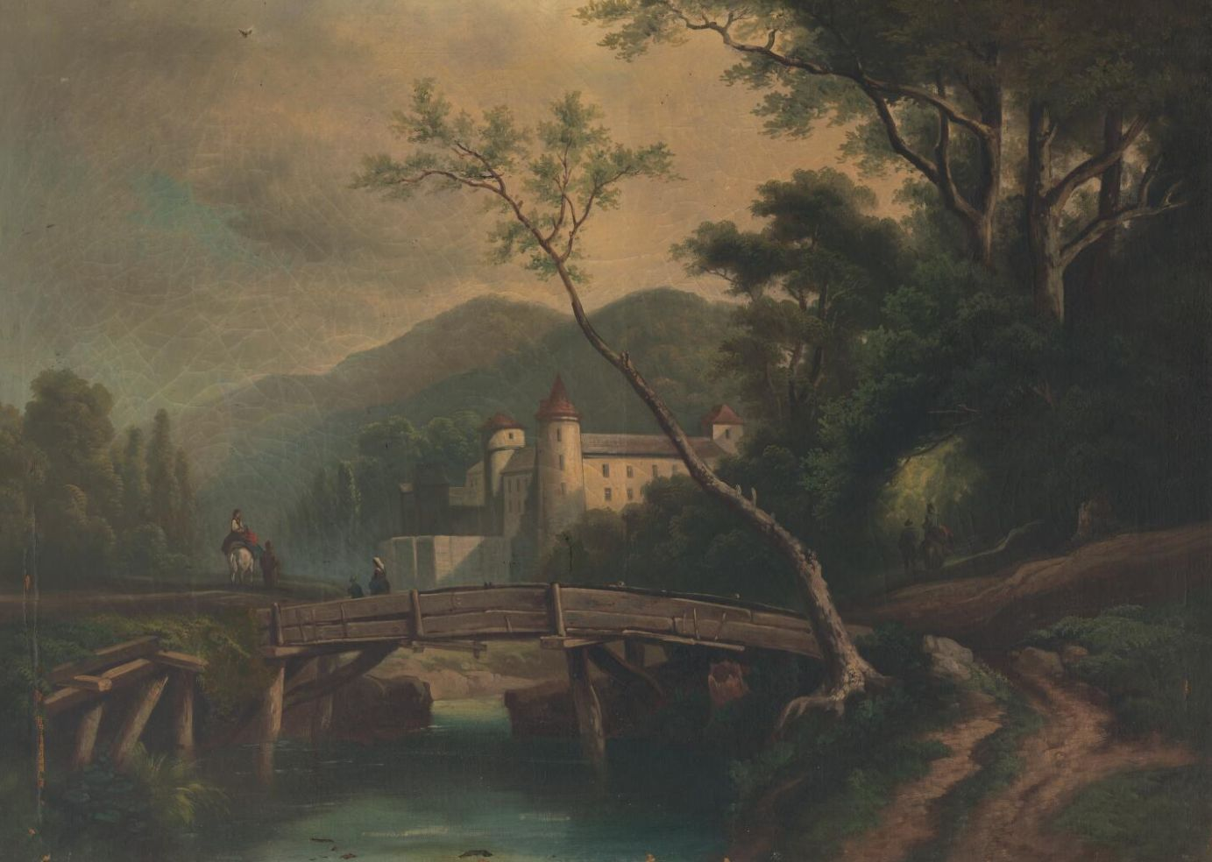
strom
most
les
zámok
vrch
chodník
potok
Krajina s
most
les
zámok
vrch
chodník
potok

Slide 7
Čo majú spoločné tieto slová?
1 mužský rod
2 na konci slova je
tvrdá spoluhláska (h ch k g d t n l)
obojaká spoluhláska (b m p r s v z).
3 slová označujú veci
Pre takéto podstatné mená má slovenčina vzor hrad.
strom
most
les
zámok
vrch
chodník
potok

Slide 8
Doplňte koncovky
v hrade, o hrade
Listy na strom začínajú rásť.
Futbalisti už sú na štadión.
Čo by si chcel mať na pustom ostrov?
Stretneme sa pri most T. G. Masaryka.
v hrade, o hrade
Listy na strome začínajú rásť.
Futbalisti už sú na štadióne.
Čo by si chcel mať na pustom ostrove?
Stretneme sa pri moste T. G. Masaryka.

Slide 9
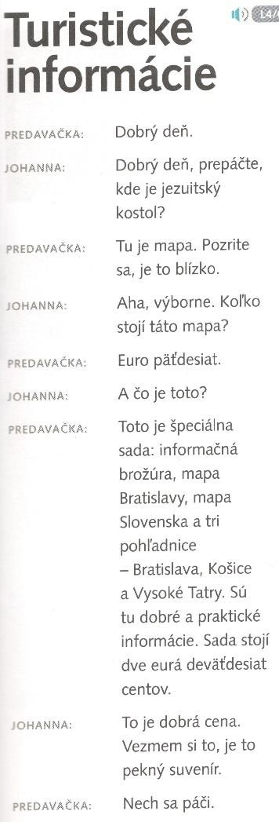
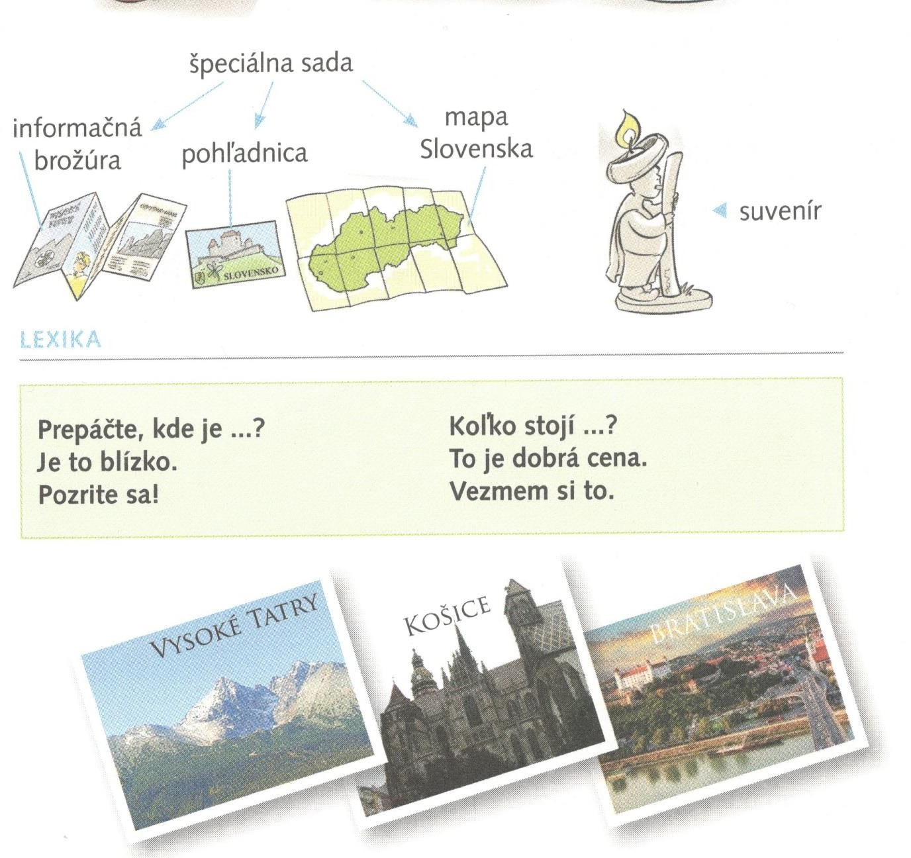
Dialóg

Slide 10
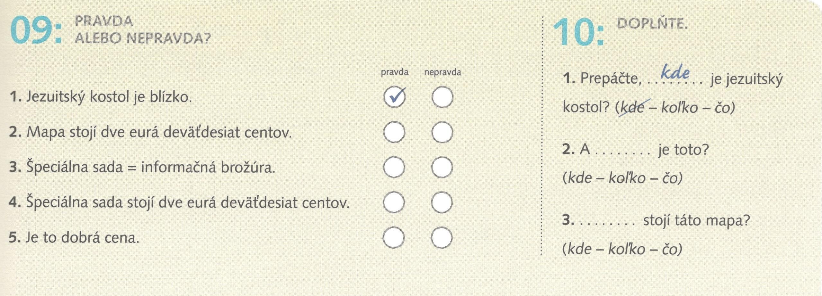
Cvičenia

Slide 11
Domáca úloha
1 Mám rád historické film.
2 Z historických film sa môžeme veľa dozvedieť.
3 Ľudia majú počas karantény rôzne problém.
4 Do futbalového tím prišiel nový hráč.
5 Kniha vyšla pod názov 777 a Slovenska.
6 Stúpol predaj dom a byt.

